Slide 1
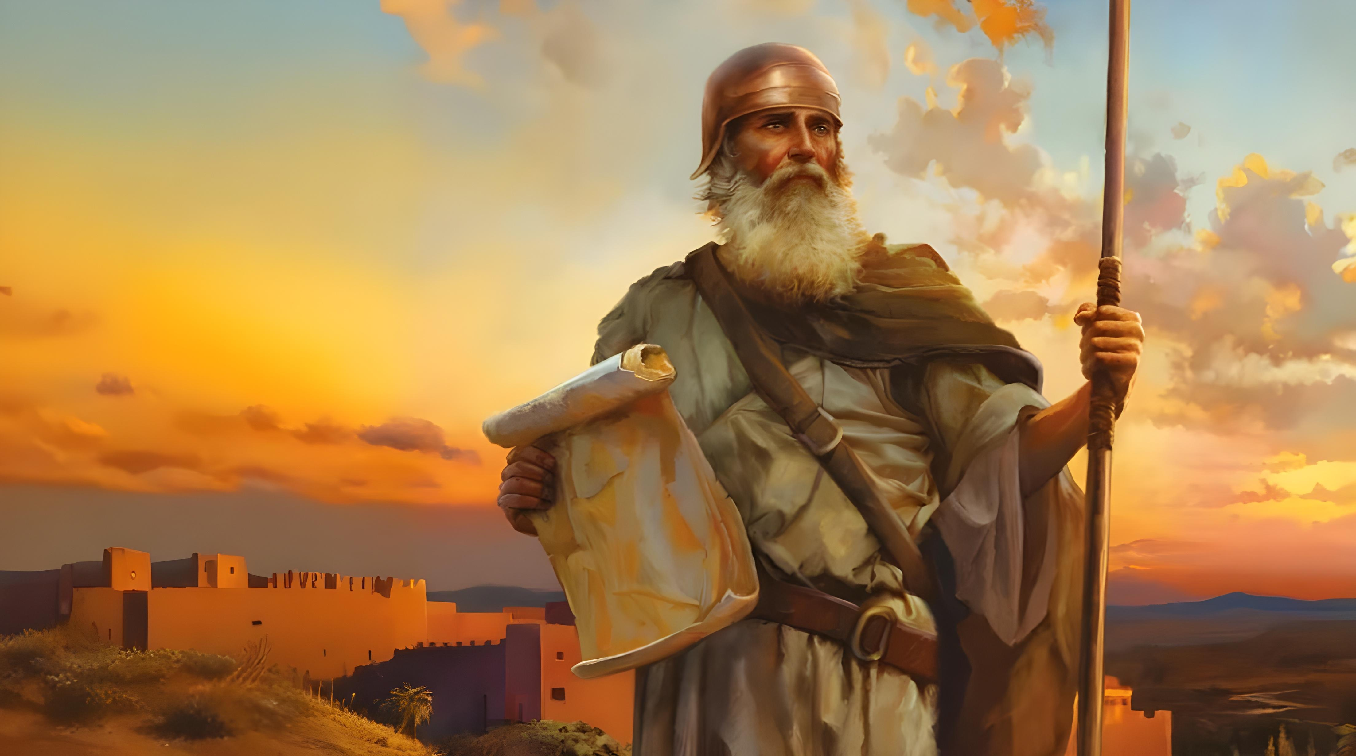

PANĀKUMU FORMULA
1.tēma 4, oktobrī, 2025

Slide 2
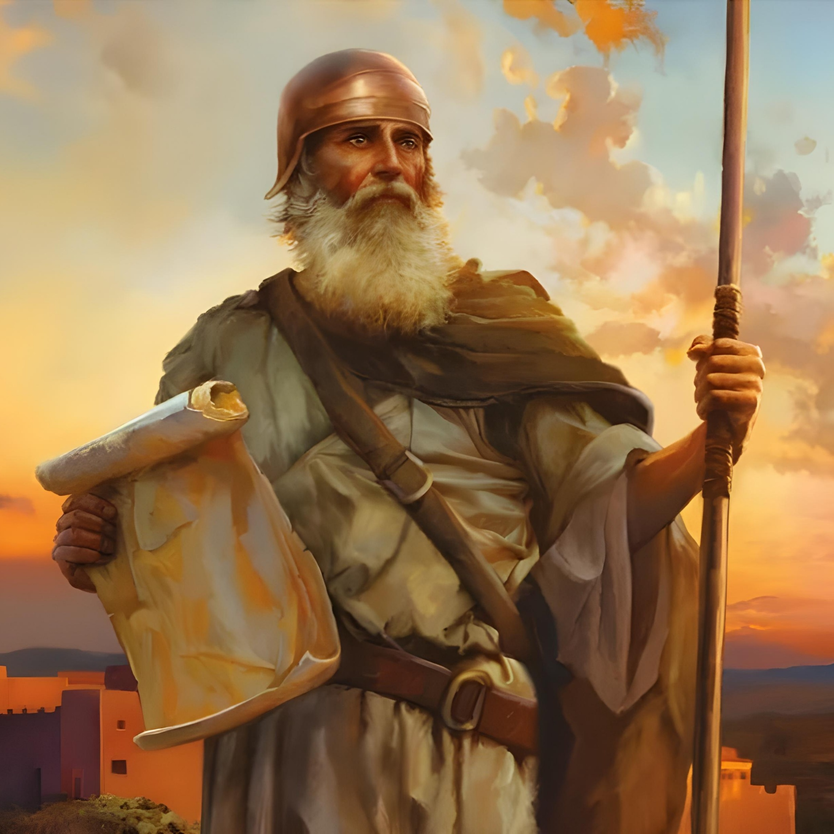
“Esi stiprs un drošsirdīgs, ka tu turi un dari visu bauslību, ko Mozus, Mans kalps, tev ir pavēlējis; nenovērsies no tās ne pa labi, ne pa kreisi, ka tev labi izdodas visur, kur vien tu iesi.” Jozua 1:7

Slide 3

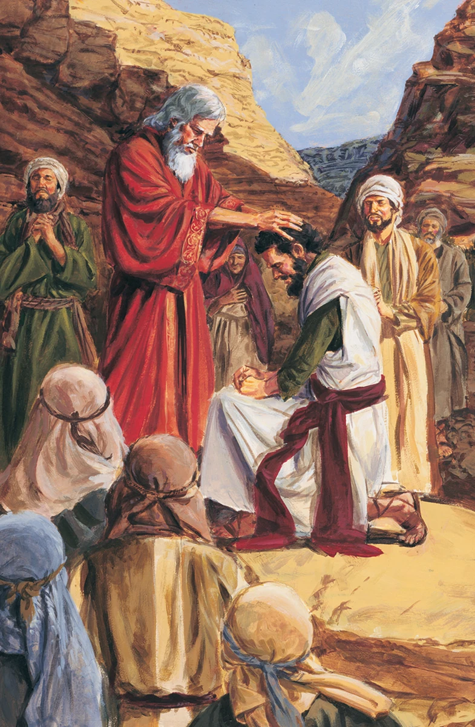








Pēc 40 gadu ilgiem klejojumiem ir uzaugusi jauna paaudze, un ir pienācis laiks iekarot apsolīto zemi. Mozus ir miris, un Dievs šim uzdevumam ir izvēlējies jaunu vadoni - Jozu.
Pirms uzsākt iekarošanu, gan jaunais vadītājs, gan jaunā paaudze ir aicināti pilnībā uzticēties Dievam.
Kamēr pašreizējā paaudze (mēs) stāv uz debesu Kanaāna robežas, dievišķais aicinājums joprojām skan tikpat spēcīgi: "Esi stiprs un drošsirdīgs!" (Joz 1,7).
Ievads (Jozua 1:1-3):
Mozus un Jozua.
Grāmatas struktūra.
Jozus misija (Jozua 1:4-9):
Apsolījumu mantošana.
Pūles un drosme.
Misijas panākumi.

Slide 4

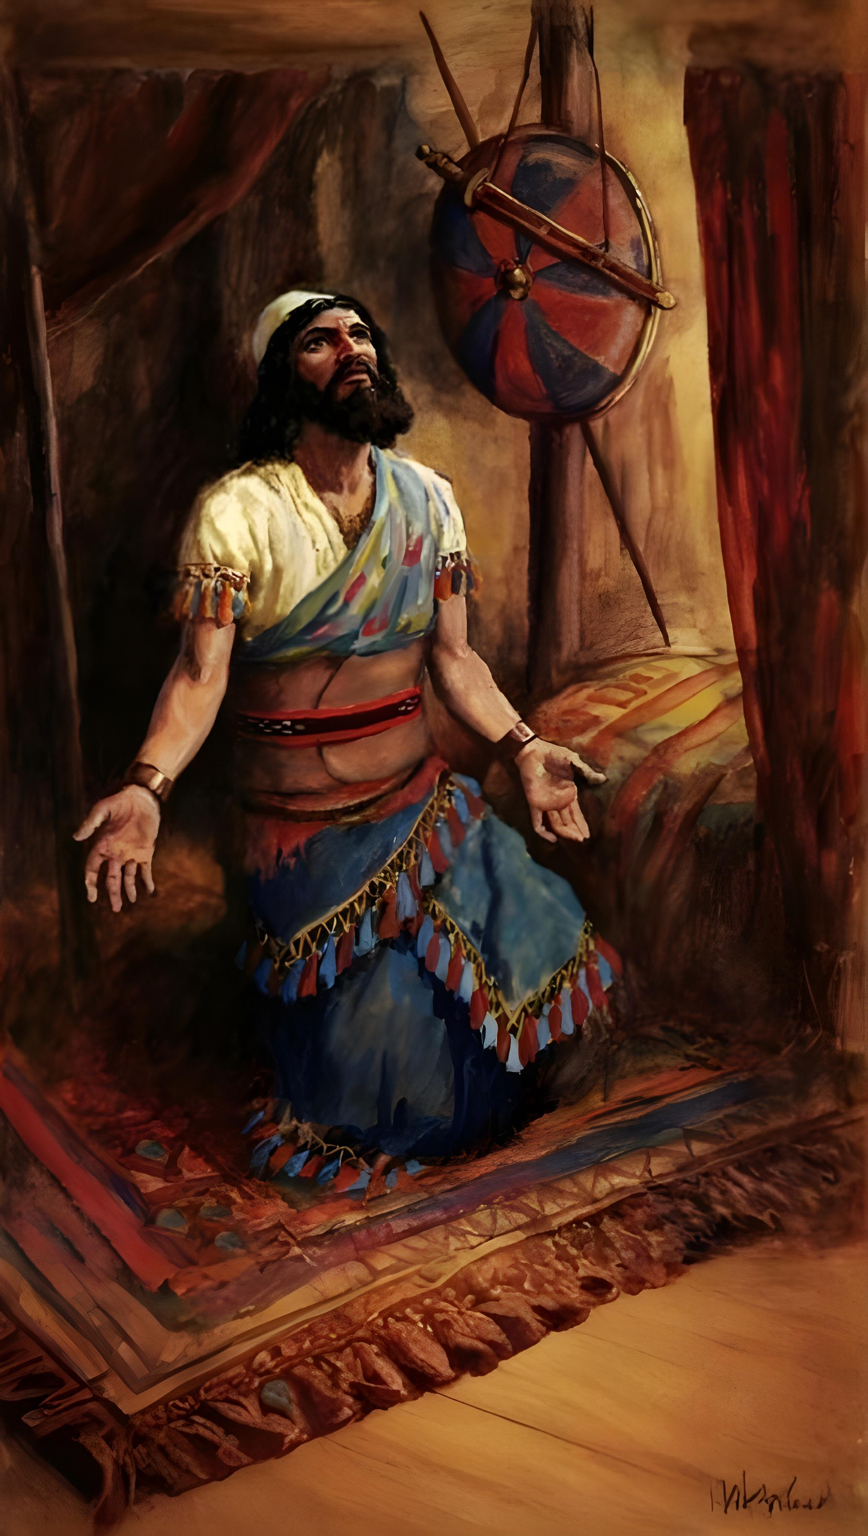
IEVADS
(JOZUA 1:1-3)

Slide 5

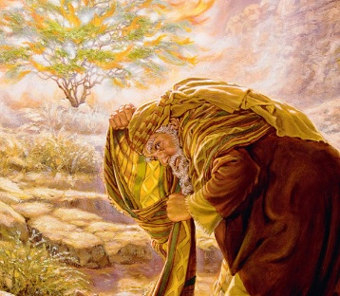
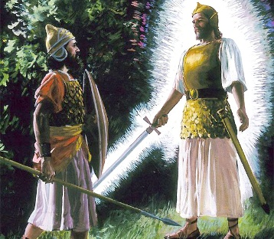
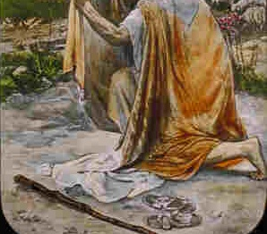
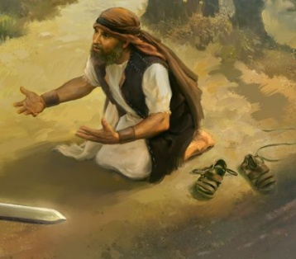
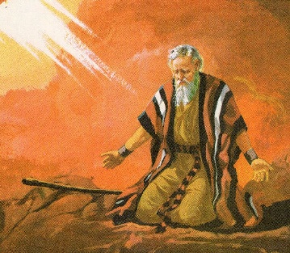
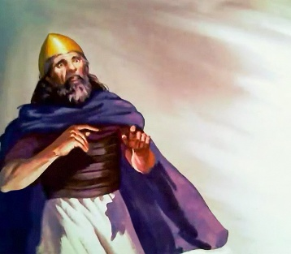
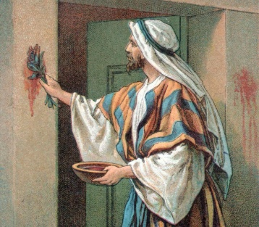
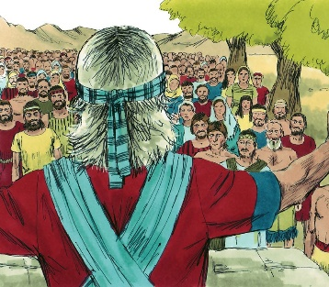
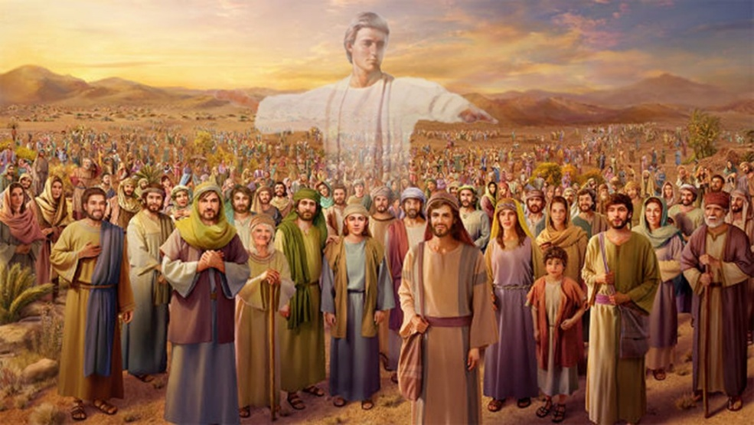
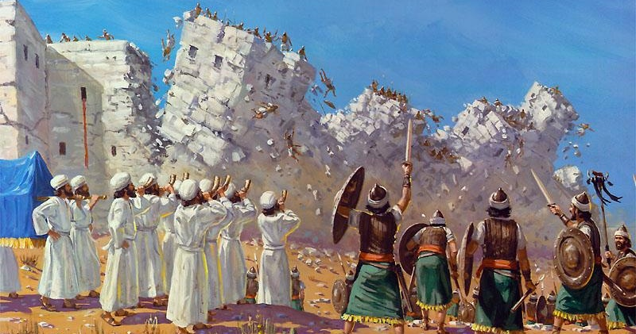
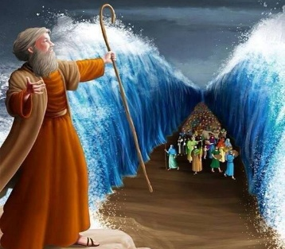
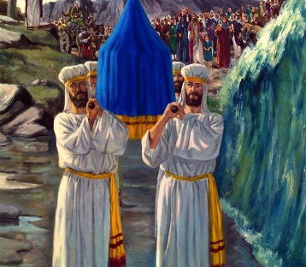
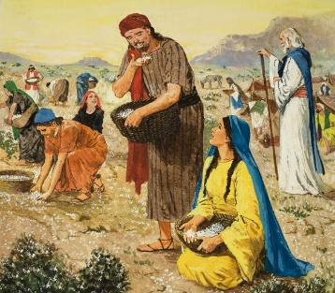
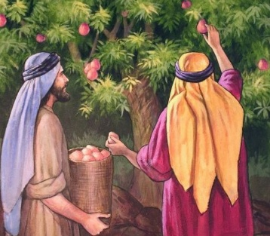
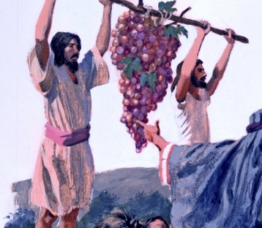
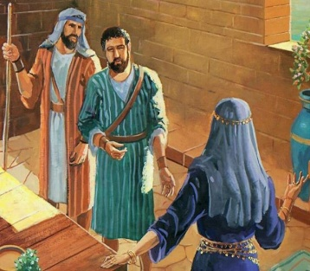
MOZUS UN JOZUA
Dievs viņiem parādījās
(2.Moz.3:2-4; Joz.5:13.14)
Viņiem lūdza novilkt apavus (3:5; Joz. 5:15; Joz. 5:15.)
Dievs apsolīja, būt ar viņiem (2.Moz.3:12; Joz.1:5)
Viņi svinēja Pashā (2.Moz.12:21-23; Joz.5:10)
Viņi gāja cauri ūdenim pa sausu zemi (2.Moz.14:21-22; Joz.3:14-17)
Ar vienu nāca manna, ar otru tā izbeidzās (2. Moz. 16:4–5, 31; Joz. 5:11–12)
Viņi sūtīja izlūkus izpētīt zemi (4. Moz. 13:1-3; Joz. 2:1)
“Un notika pēc Mozus, Tā Kunga kalpa, nāves, ka Tas Kungs runāja uz Jozuu, Nūna dēlu, Mozus palīgu:” (Jozua 1:1)
Jozuas grāmatas pirmajā nodaļā Mozus ir pieminēts vienpadsmit reizes, un viņa vārds šajā grāmatā parādās vairākkārt.
Starp abiem līderiem ir daudz līdzību:
Lai gan Jozus pirmajā nodaļā ir aprakstīta divu lielo Israēla vadoņu pāreja, neviens no viņiem nav īstais grāmatas galvenais varonis. Svarīgākais personāžs ir pats Dievs, ar kura vārdiem sākas grāmata un kura vadība ir dominējošā tēma. Nav nekādu šaubu par to, kurš bija patiesais Israēla Vadītājs.

Slide 6

“Tagad par Israēla atzīto vadoni bija kļuvis Jozua. Viņš galveno­kārt bija pazīstams kā karotājs, un viņa spējas un prasme bija se­višķi svarīgas tieši šajā tautas vēstures posmā. Drosmīgs, noteikts un izturīgs, ātrs, nelokāms un nenopērkams, nedomādams par sevi, bet par tiem, kas atradās viņa vadībā, un pāri visam, apga­rots dzīvā ticībā Dievam — tāds bija šis vīrs, ko Kungs izredzēja, lai ievestu Israēla pulkus Apsolītajā zemē. Tuksneša ceļojuma laikā viņš bija darbojies kā [482] pirmais Mozus palīgs, un ar savu mie­rīgo, nevainojamo uzticību, ar pastāvību, kad citi svārstījās, ar ap­ņēmību apliecināt patiesību arī briesmās viņš pierādīja, ka ir spējīgs Mozus pēcnācējs, pat pirms Dieva balss viņu bija aicinājusi ieņemt šo atbildīgo vietu.”
E. G. V. (Sentēvi un pravieši, 458. lpp.)

Slide 7

GRĀMATAS STRUKTŪRA
“Mans kalps Mozus ir miris; tad nu celies ar visu šo tautu un ej pāri Jordānai uz to zemi, ko Es viņiem, Israēla bērniem, gribu dot!” (Jozua 1:2)
Jozua grāmatā ir aprakstīta to Dieva apsolījumu piepildīšanās, kurus deva Izraēlam, kad Viņš izveda tos no Ēģiptes. Dievs viņiem apsolīja dot Kanaānu. Nodaļas ievadu daļā (1. nodaļa), gan pati grāmata ir sadalīta četrās lielās daļās:
CEĻĀ UZ Kānaānu
Jozua 1:1-9
Jozua 1:1-5:12
IEŅEMT Kānaānu
Jozua 1:10-11
Jozua 5:13-12:24
SADALĪT zemi
Jozua 1:12-15
Jozua 13:1-21:45
KALPOT, paklausot likumam
Jozua 1:16-18
Jozua 22:1-24:33

Slide 8
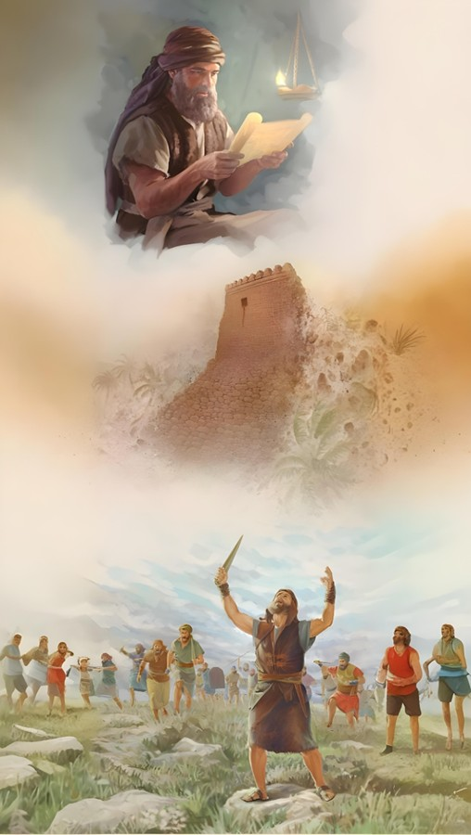
JOZUS MISIJA
(JOZUA 1:4-9)

Slide 9

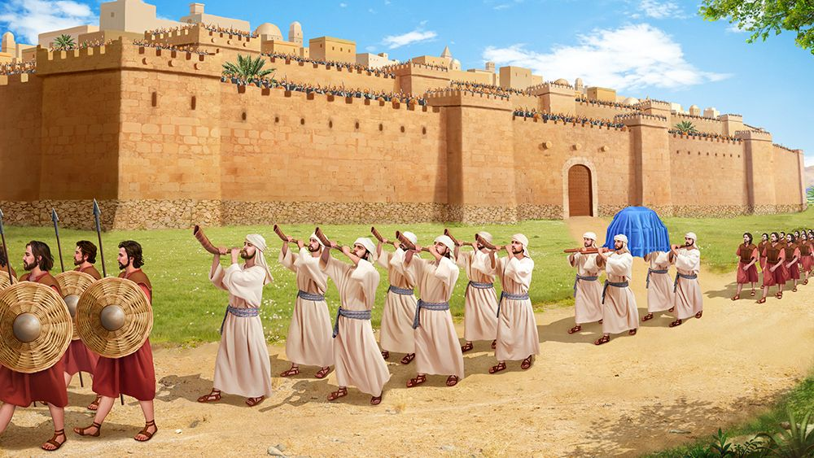
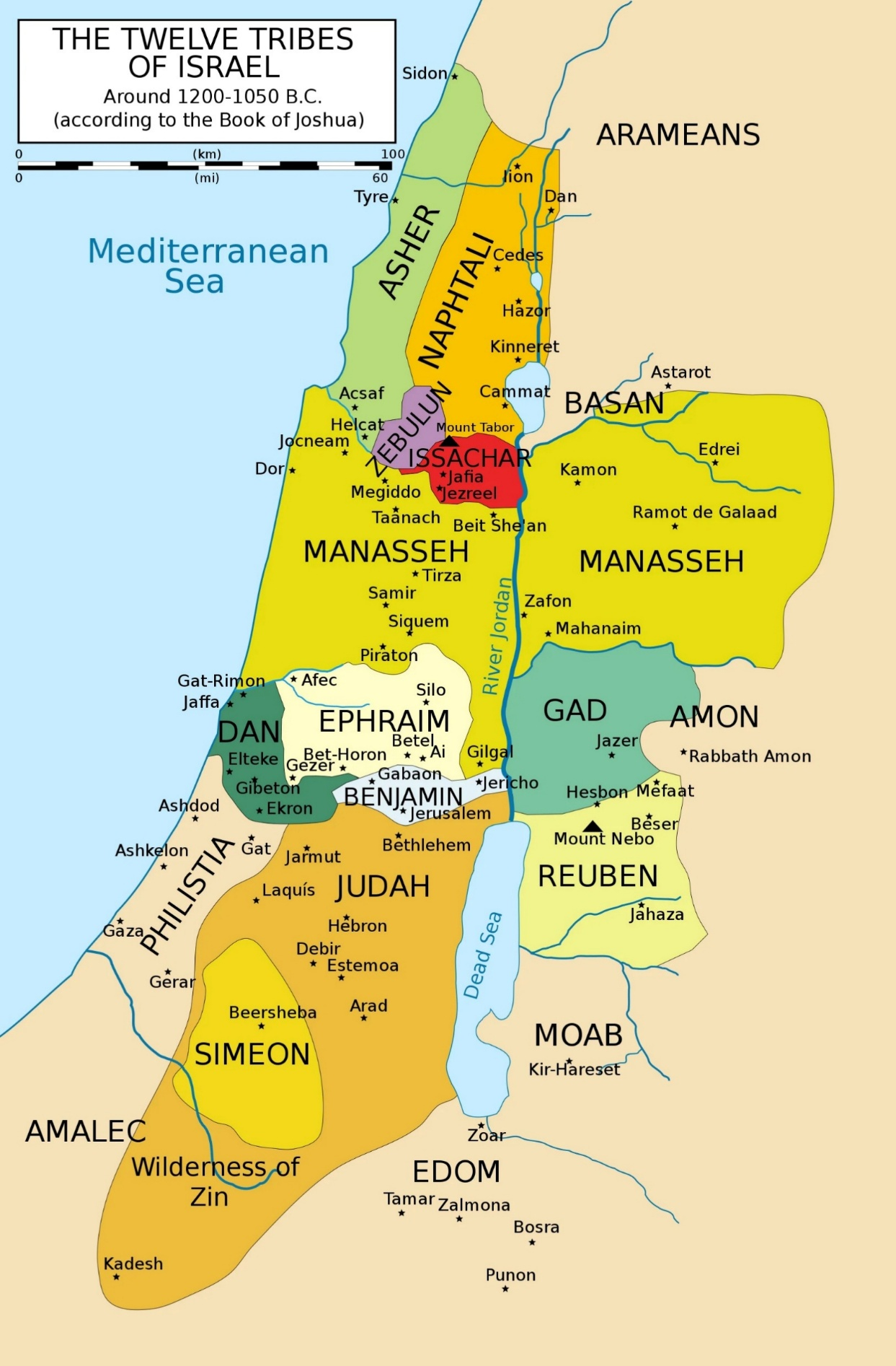
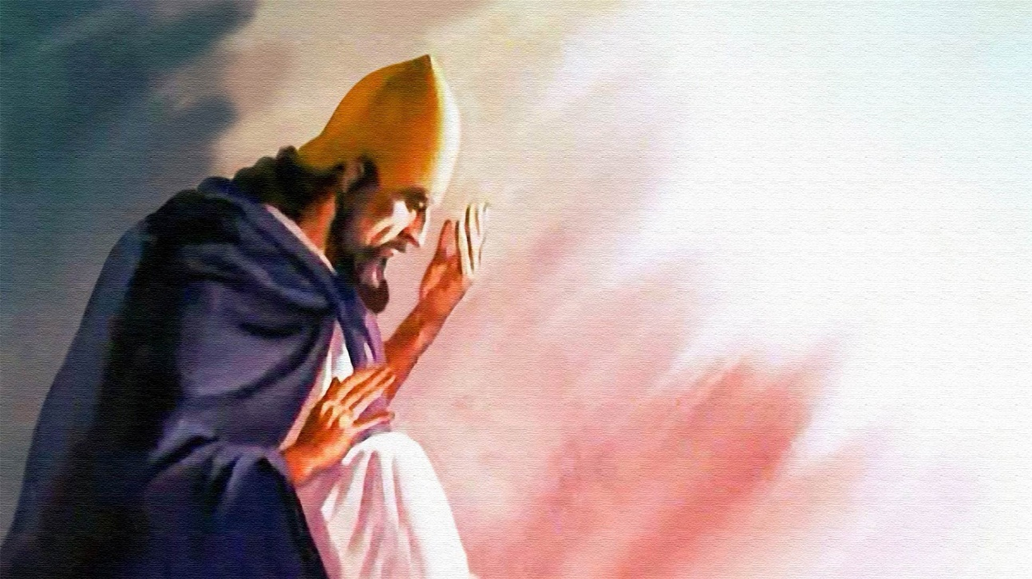
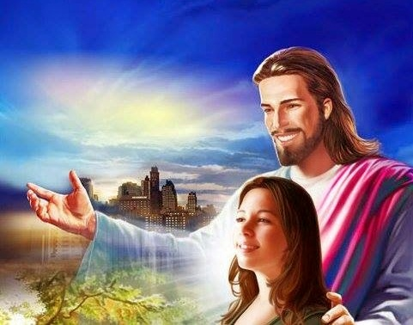
APSOLĪJUMU MANTOŠANA
“Visas vietas, kur jūs savu kāju pēdas liksit, Es esmu jums devis, kā Es to esmu Mozum solījis.” (Jozua 1:3)
Jozuas 1:3 Dievs par Sevi runā "pravietiskā tagadnē". Viņš runā par Kanaānu kā jau Israēlim dotu. Tas nozīmē, ka Dievs deva viņiem pilnīgu pārliecību par iekarošanas panākumiem.
EIFRATA
Tad viņš atgādina viņiem par robežām, kuras iekarošana sniegsies (Joz. 1:4): josla starp Jordānas upi (austrumos) un Vidusjūru (rietumos), no tuksneša (dienvidos) līdz Eifratai (ziemeļos).
Tad Dievs vēršas pie Jozua un viņu stiprina un iedrošina, ja viņš būs stiprs un drosmīgs, neviens nespēs viņam pretoties (Joz.1:5.6).
VIDUSJŪRA
JORDĀNIJA
Taču uzvara bija nevis Jozuas pūlēs, bet gan Dieva klātbūtnē. Viņš viņam apliecināja, kā Viņš apliecina ikvienam no mums: "Es būšu ar tevi" (Joz.1:5; Mt.28:20).
TUKSNESIS

Slide 10

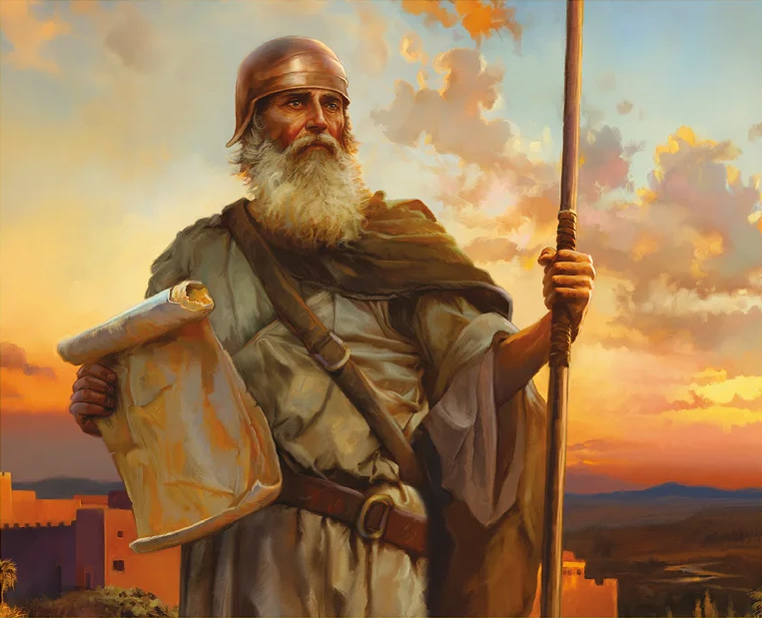
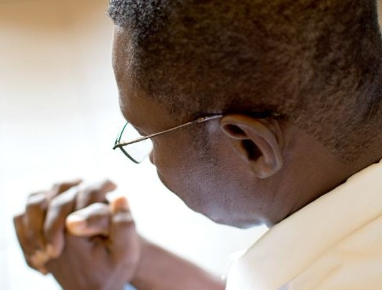
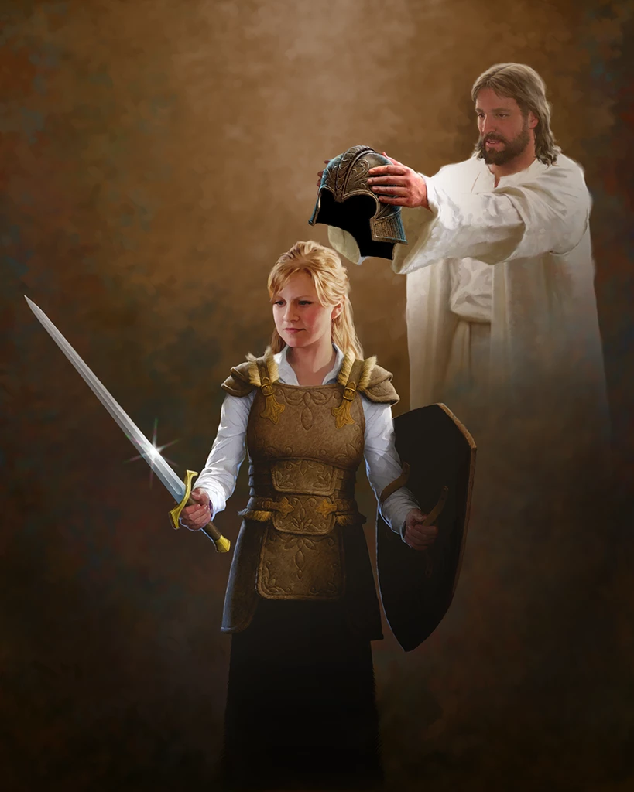
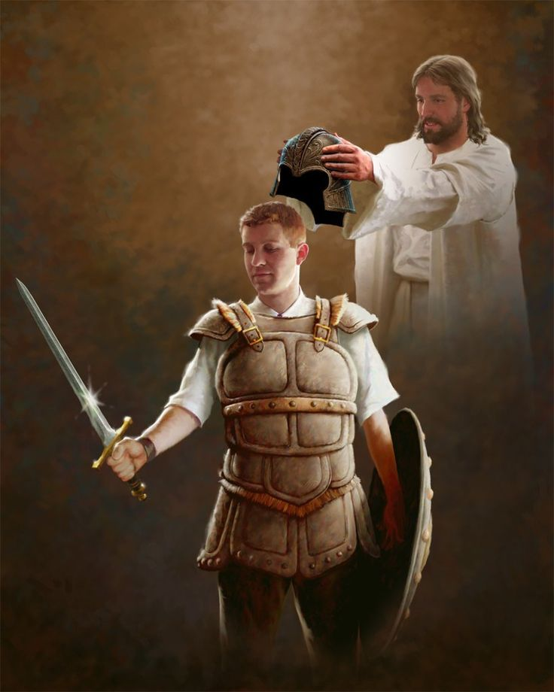
PŪLES UN DROSME
“Vai Es neesmu tev pavēlējis: esi stiprs un drošs, nebīsties un nebaiļojies! Jo Tas Kungs, tavs Dievs, ir visur ar tevi, kurp vien tu iesi.” (Jozua 1:9)
Dievs Jozu aicināja pielikt pūles un būt drosmīgam cīņā (Joz.1:9), Dievs aicināja papūlēties un nezaudēt drosmi, un paklausītu likumam (Joz.1:7).
Arī šodien Dievs prasa, lai mēs censtos ievērot Viņa likumu (Atkl.14:12). Tas no mums prasīs lielu drosmi.
No savas puses Viņš apsola, ka "Viņš būs ar viņiem, lai kur atrastos" (Joz.1:9), palīdzēt mūsu cīņās, kurās esam iesaistīti. Ne fizisku cīņu, "bet gan cīņu pret valdībām un varām, šīs tumsības pasaules valdniekiem un pret ļaunajiem gariem pasaules telpā." (Ef 6:12). Šim nolūkam Viņš mums ir sagādājis nepieciešamos ieročus (Ef.6:13-17).
Panākumu atslēga - pilnīgi uzticēties Dievam. Lai to panāktu, mums katru dienu ir jālūdz Viņa klātbūtne (Ef.6:18).

Slide 11


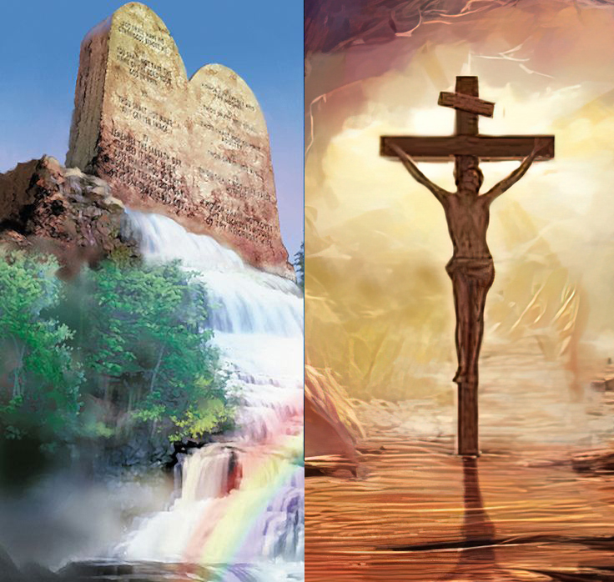
MISIJAS PANĀKUMI
“Lai tava mute nepamet šo bauslības grāmatu, bet apdomā dienām un naktīm, ka tu vari turēt un darīt visu, kas tur ir rakstīts, tad tavi ceļi tev labi izdosies un tad tev laimēsies.” (Jozua 1:8)
Panākumi no dievišķā skatupunkta nav tas pats, kas panākumi no cilvēciskā skatu punkta.
Šajā pasaulē īslaicīgus panākumus var sasniegta, pārkāpjot dievišķos un cilvēciskos likumus, bet patiesus un mūžīgus panākumus nevar (Jos. 1:8).
Mēs gūsim panākumus, ja ievērosim principus un vērtības, kas paustas Dieva likumā. Bet vai šī glābšana nav caur darbiem?
Nekādā gadījumā. Ticība un likums savstarpēji nekonfrontē, bet gan viens otru papildina (Rom.3:31). Kad par likumu, tad te ir runa par to, kā mums ir jādzīvo, nevis par to, kā mēs tiekam glābti. Mūsu attiecības ar Dievu izpaužas mūsu paklausībā Viņa gribai.

Slide 12

"Kungs vienmēr ir bijis kristiešu stip­rums. Mēs nevaram noteikt, kādā ceļā Viņš mums palīdzēs, bet droši zinām, ka Kungs nekad neatstās tos, kas uz Viņu paļaujas. Ja kristieši apzinātos, cik daudzkārt Dievs tiem ir līdzinājis ceļu, lai ienaidnieka nodomi neizdotos, tad tie nekad nestreipuļotu sūdzē­damies. Viņu ticība pieķertos Kungam, un tos nespētu satricināt nekādas grūtības. Tie Viņu atzītu par gudrības un spēka Avotu, un Kungs savukārt tos izlietotu, lai padarītu tieši to darbu, ko Viņš vēlas."
E. G. V. (Pravieši un ķēniņi, 422. lpp.)

